Slide 1
Financování obchodu do Indie Ondřej MICHALOVSKÝ Ministerstvo zahraničních věcí Praha, 16. 5. 2016
KORPORÁTNÍ BANKOVNICTVÍ
Specializované obchodní aktivity

Slide 2
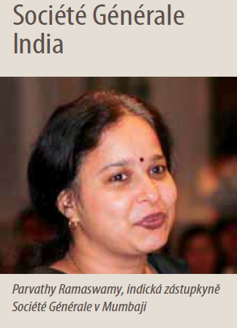
Indie – bankovní systém
TOP 10
State Bank of India
ICICI Bank Limited
Punjab National Bank
Bank of Baroda
Bank of India
Canara Bank
HDFC Bank Ltd.
IDBI Bank Limited
Axis Bank Lid.
Union Bank of India
Société Générale Mumbai
- od roku 1978
pobočky:
Mumbai, Dilí, Sanand (2013)
Citibank
Deutsche Bank
Barclays Bank
P.2
Notes:
2
Když vyloučíme Zvláštní administrativní zónu Hongkong, pak čínské banky lze rozdělit do dvou skupin: sektoru dominuje tzv. Velká čtyřka, která spravuje víc než polovinu všech bankovních aktiv. Banky z této skupiny mají celostátní působnost a udržují rozsáhlou síť poboček. Patří sem Industrial and Commercial Bank of China (ICBC), Bank of China (BOC), China Construction Bank (CCB) a Agricultural Bank of China (ABC). Od poloviny této dekády Velká čtyřka mění svůj právně-vlastnický statut. Z uzavřených státních podniků vznikají veřejně obchodovatelné společnosti, kde je stát sice nepřímo stále největší akcionář, ale menšinové podíly vlastní také zahraniční investiční společnosti a banky. BOC se soustředˇuje na zahraničně-obchodní operace a exportní financování zatímco ICBC, největší čínská banka, zajišťuje největší objem plateb. Dvě třetiny platební výměny českých bank s Čínou probíhají s BOC a ICBC. CCB a ABC jsou stále především úvěrové instituce financující výstavbu infrastruktury resp. zemědělství a modernizaci venkova. Kreditní riziko Velké čtyřky je ratingovými agenturami s ohledem na stabilizační vliv státu hodnoceno jako nízké. smlouvu o spolupráci uzavřela ICBC s francouzskou skupinou Société Générale, V 90. letech vznikly nové banky, které převzaly od Velké čtyřky úlohu financovat státní rozvojové plány. Je to Agricultural Development Bank of China (ADBC), China Development Bank (CDB) a Export-Import Bank of China (Chexim).
Druhou výraznou skupinou jsou obchodní banky, které vznikly teprve nedávno už jako soukromé subjekty. Největší z nich je šanghajská Bank of Communications, China CITIC Bank a China Merchants Bank. Sem patří i banky s regionální působností jako China Minsheng Bank, Guangdong Development Bank, Shanghai Pudong Development Bank a Shenzhen Development Bank. Ve srovnání s Velkou čtyřkou jsou více inovativní a v obchodním jednání projevují větší pružnost. Na druhou stranu je ratingové agentury hodnotí hůř, protože se neočekává vládní podpora v případě nouze.
Do Číny pronikají přímo i velké finanční skupiny, které by rády získaly podíl na ziscích perspektivně největšího trhu finančních služeb. Překážkou je stále silná a často nejasná regulace. Je zde 36 dceřiných bank. Hongkongská HSBC rozšiřuje pobočkovou síť a staví na svém know-how v exportním financování. Banky Standard Chartered, Citibank a Société Générale jsou přítomny v hlavních obchodních centrech a sledují podporu vlastních klientů. Posledně jmenovaná otevřela pobočky v Šanghaji, Pekingu, Kantonu, Wu-chanu, Tchien-ťinu a poskytuje všechny hlavní bankovní služby, zejména obchodní financování.
Swiftové klíče s hlavními čínskými bankami vyměněny. Jsme pružní ve výměně ad hoc.

Slide 3
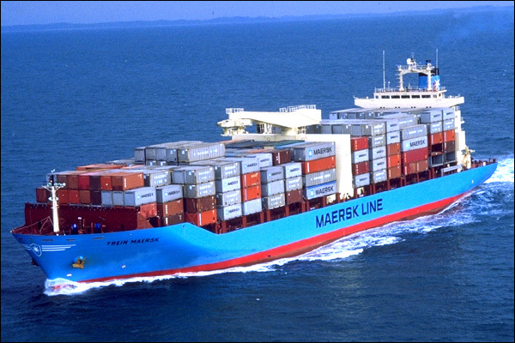
Využití Trade Finance produktů při vývozu do Indie (Jak bezpečně profinancovat kontrakt?)
Záruky/protizáruky (guarantee/counterguarantee)
Dokumentární akreditivy (L/C at sight)
Indické akreditivy jsou složité, vyžadují často konzultaci s bankou, je požadováno velké množství dokumentů (zejména certifikátů, potvrzení o stáří lodi, potvrzení o kvalitě)
Dokumentární akreditivy s odloženou splatností (L/C with deferred payment)

Slide 4
Poskytuji dovozci v Indii krátkodobý dodavatelský úvěr
Chci získat finanční prostředky z akreditivu před splatností
Nechci/nemůžu navýšit svoji angažovanost u banky = > úvěr
Potřebuji prostředky rychle
Řešení:
odkup v budoucnu splatných vývozních pohledávek pod dokumentárním akreditivem = forfaiting akreditivu
bez zpětného postihu na exportéra
Standardní parametry:
splatnost pohledávek > 45 dní
pohledávky krátkodobé, střednědobé
částka postupovaných pohledávek obvykle ekvivalent > CZK 1 mil.
P.4
Notes:
4

Slide 5
Jak to funguje v praxi
1
2
3
Exportér
Importér
KB
Import Bank
5
3
4
uzavření obchodního kontraktu, otevření akreditivu, avizování
dodávka zboží
předložení požadovaných akreditivních dokladů
potvrzení vystavující banky o akceptaci dokladů => moment odkupu
výplata diskontované hodnoty pohledávky
P.5
Notes:
5

Slide 6
TRADE FINANCE – forfaiting pohledávky pod dokumentárním akreditivem
Akreditiv s odloženou splatností
částka: EUR 250.000,00
vystavující banka: SG India
avizující banka: KB
odložená splatnost: 200 dní od data dopravního dokladu
diskontní sazba: EURIBOR + 0,40 % p.a. metoda straight discount (365/360)
Kalkulace
datum odkupu: 4. 9. 2015
splatnost: 27. 2. 2016
diskontní sazba: 0,96 % p.a.
diskont: EUR 1 333, 25
částka k výplatě po odečtení diskontu: EUR 248 666,75

Slide 7
Využití Exportního Financování při vývozu do Indie (Jak bezpečně profinancovat kontrakt?)
Exportní odběratelský úvěr (Buyer´s Credit) s pojištěním EGAP
Účelový úvěr, který je poskytován bankou exportéra dlužníkovi (dlužníkem může být banka odběratele nebo sám odběratel)
Poskytován do výše až 85% hodnoty vývozního kontraktu, uzavřeného mezi exportérem a jeho zahraničním kupujícím
Financování vývozu zboží a služeb původem převážně z ČR, čerpání úvěru až po splnění dodávek nebo prací, a to vyplacením částky přímo na účet exportéra, vedeného u KB
Podmínky poskytnutí a splácení úvěru definovány v úvěrové smlouvě
Poskytnuté financování prostřednictvím exportního odběratelského úvěru je pojišťováno pojišťovnou EGAP typ pojištění „D“

Slide 8
Struktura financování prostřednictvím exportního odběratelského úvěru s pojištěním EGAP
100%
Exportní kontrakt
15%
Min. částka akontace
85%
Max. částka úvěru
95%
Pojištění EGAP
5%
Reziduální riziko
2,5%
Min. spoluúčast financující banky
2,5%
Případná spoluúčast exportéra

Slide 9
Využití Exportního Financování při vývozu do Indie (Jak bezpečně profinancovat kontrakt?)
Exportní odběratelský úvěr (Buyer´s Credit) s pojištěním EGAP
Financování investičních celků, vč. doprovodných služeb
Pro financování kusových dodávek investičního a strojírenského charakteru
Méně vhodné pro financování stavebních projektů (je obtížné naplnit kritéria stanovená pojistkou EGAP)
Nevhodné pro financování drobného spotřebního zboží a zemědělských produktů

Slide 10
Základní informace nutné pro posouzení obchodního případu
Popis projektu
Dovozce/dlužník, banka, ručitel
Země dovozce/dlužníka
Kontrakt
Platební a dodací podmínky z kontraktu
Požadované financování (částka, procento z kontraktu)
Doba čerpání/splácení
Podíl zboží/služeb českého/místního původu
Finanční výkazy dovozce/dlužníka za poslední 3 roky
Business Plan včetně projekcí na předpokládané období trvání úvěru a analýzy lokálního trhu

Slide 11
Setkání s experty na region z KB a SG

Slide 12
Kdo vám s tím poradí?

